Slide 1


Obchodní akademie, Střední odborná škola a Jazyková škola s právem státní jazykové zkoušky,
Hradec Králové
Autor: | Mgr. Jakub Hlávko
Název materiálu: | VY_32_INOVACE_3_CESKY_JAZYK_2ROCNIK_05 Francouzský realismus
Téma sady: | Český jazyk, 2. ročník
Obor, ročník: | Ekonomické lyceum, Obchodní akademie, 2. roč.
Datum vytvoření: | listopad 2013
Anotace: | Výklad hlavních znaků francouzského realismu, výklad hlavních představitelů realismu
Metodický obsah: | Frontální výklad učiva

Slide 2
Francouzský realismus

Slide 3
Úvodní informace
Příslušnost k západnímu směru realismu
Reakce na romantickou citovost
Snaha o realistické vykreslení skutečnosti
Kritika společnosti a sociálních rozdílů způsobených kapitalistickou společností
Kritika aristokracie a jejího způsobu života
Odnož francouzského realismu je NATURALISMUS
Honoré de Balzac; Gustave Flaubert; Émile Zola; Guy de Maupassant

Slide 4
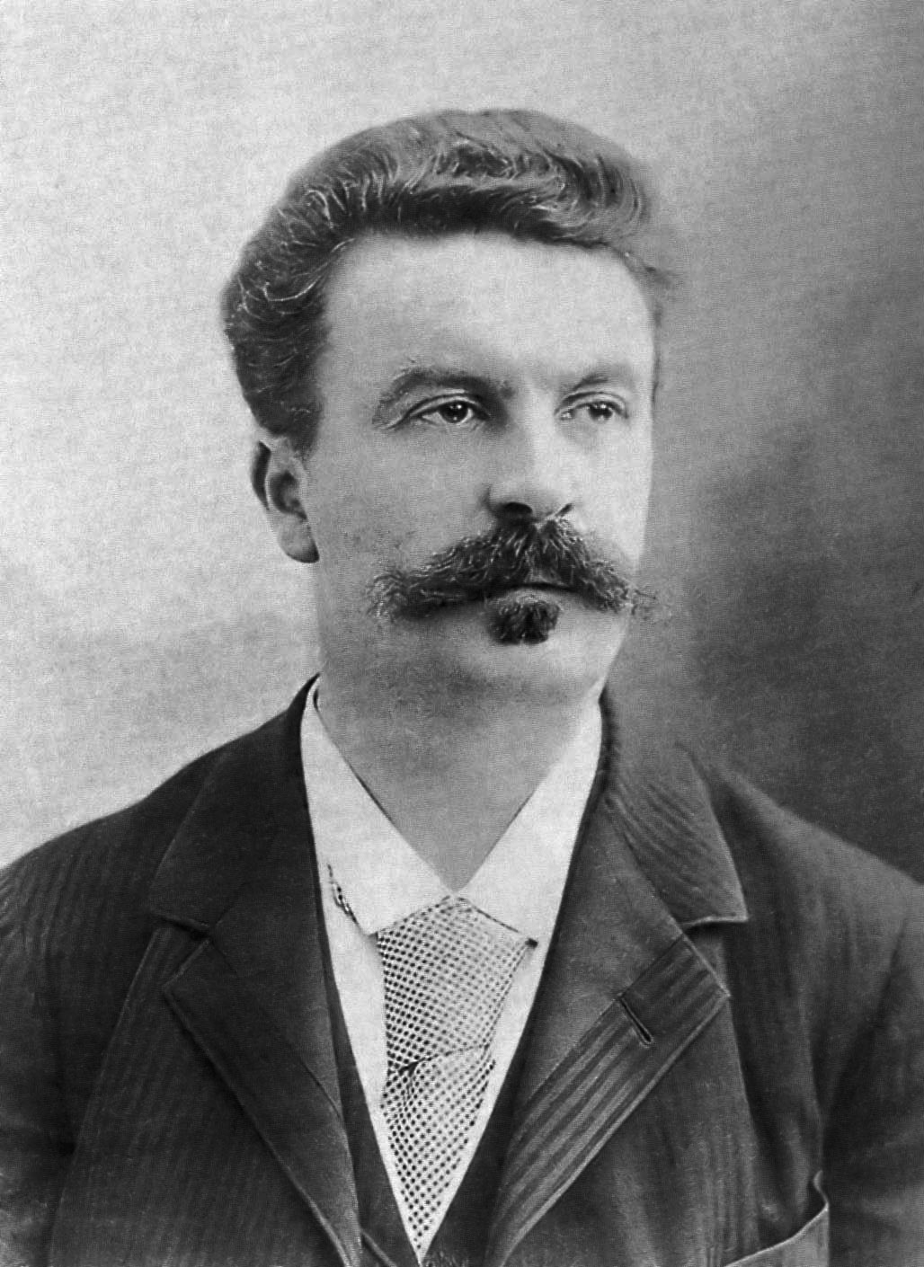

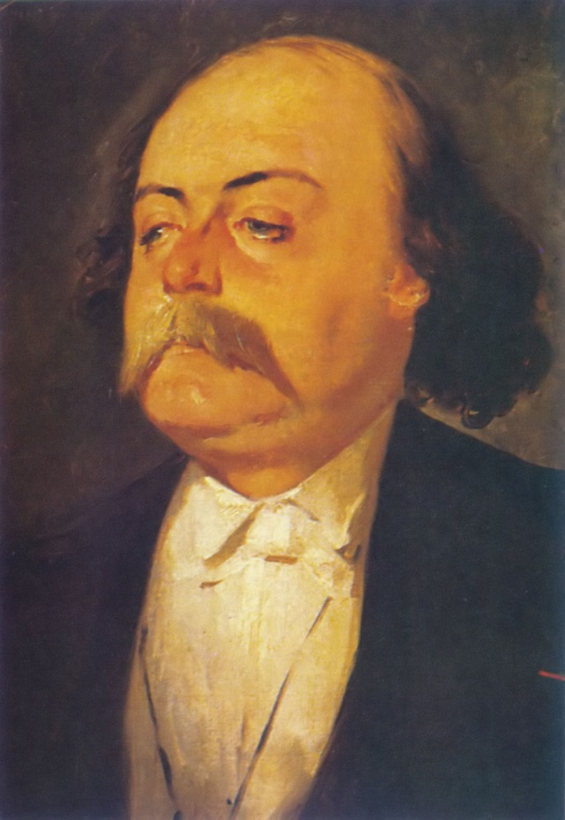
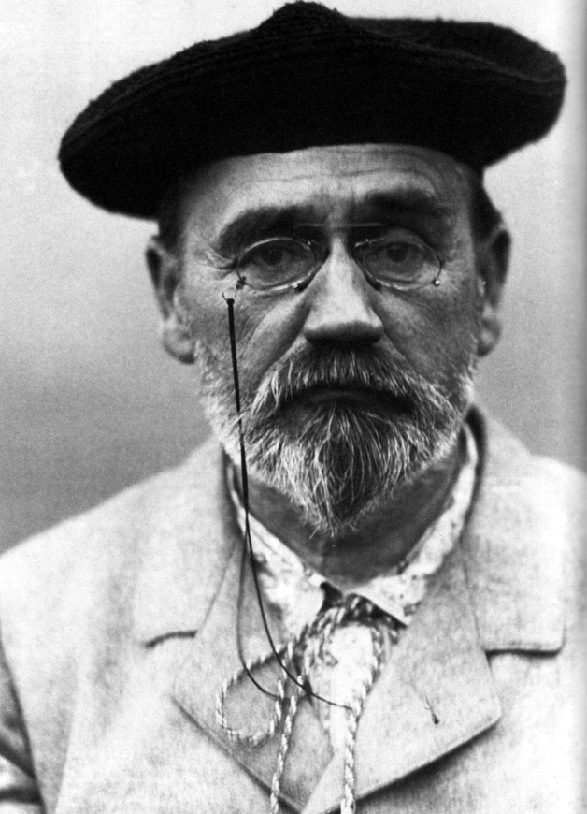
[2]
[1]
[3]
[4]

Slide 5
Prameny a literatura
[1]NADAR, Félix. Www.wikipedia.org. [online]. [cit. 2013-08-18]. Dostupné z: http://en.wikipedia.org/wiki/File:Guy_de_Maupassant_fotograferad_av_F%C3%A9lix_Nadar_1888.jpg
[2] BISSON, Louis-Auguste. Www.wikipedia.org. [online]. [cit. 2013-08-18]. Dostupné z: http://cs.wikipedia.org/wiki/Honor%C3%A9_de_Balzac#mediaviewer/Soubor:Honor%C3%A9_de_Balzac_%281842%29.jpg
[3] Gustave Flaubert. In: GIRAUD, Eugéne. Www.wikipedia.org [online]. [cit. 2013-08-18]. Dostupné z: http://en.wikipedia.org/wiki/File:Flaubert-Giraud.jpg
[4] Émile Zloa. In: NEZNÁMÝ. Www.wikipedia.org [online]. [cit. 2013-08-18]. Dostupné z: http://upload.wikimedia.org/wikipedia/commons/e/e6/ZOLA_1902B.jpg

Slide 6
Autorská práva
Autor: Mgr. Jakub Hlávko
Dílo smí být dále šířeno pod licencí CC BY-SA.
Materiály jsou určeny pro bezplatné používání pro potřeby výuky a vzdělávání na všech typech škol a školských zařízení. Jakékoliv další využití podléhá autorskému zákonu.
Všechna neocitovaná autorská díla jsou dílem autora.

